Slide 1


Slide 2


Slide 3


双红定方向
主题猎龙头
陈俊 | 执业编号:A1120619070007
·
经传多赢资深投顾
·
毕业于西北工业大学，股海沉浮多年。擅长波浪形态，机构分析，资金推动论，结合唯信号论，把握确定性波段。深度研究资金博弈理论，以价格体现市场一切信息为核心，帮助用户建立适合自己的投资模型！

Slide 4


第一章
主题双红定方向
第二章
趋势龙头定强弱
第三章
双紫战法定纪律
第四章
优中选优定概率

Slide 5
PART 01
主题双红定方向

Slide 6
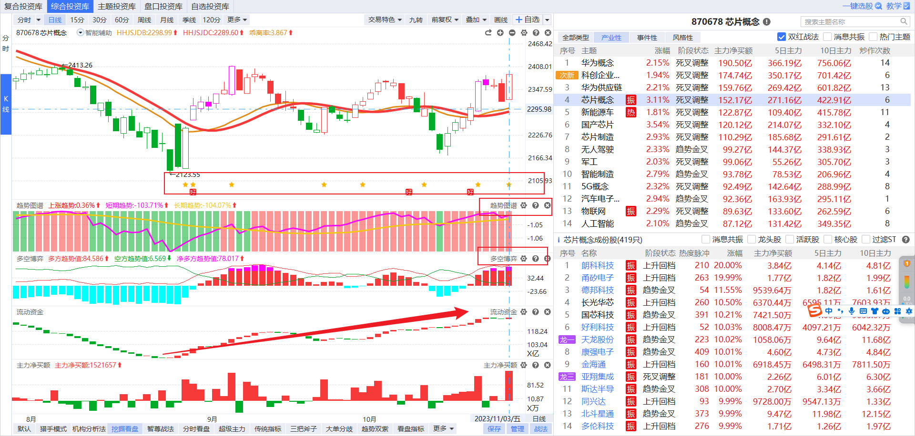
百亿双红炒主题
单边下跌行情，主题机会极少，出手就想跑
单边上涨行情，主题机会逐渐增多，反而越晚操作，越难选
震荡行情，主题机会反而更加集中！
细分主题资金增加，主题扩散，细分主题资金减少，机会减少
趋势拐点，主题带动，趋势尽头，主题防范！龙头陨落，离场观望！

Slide 7
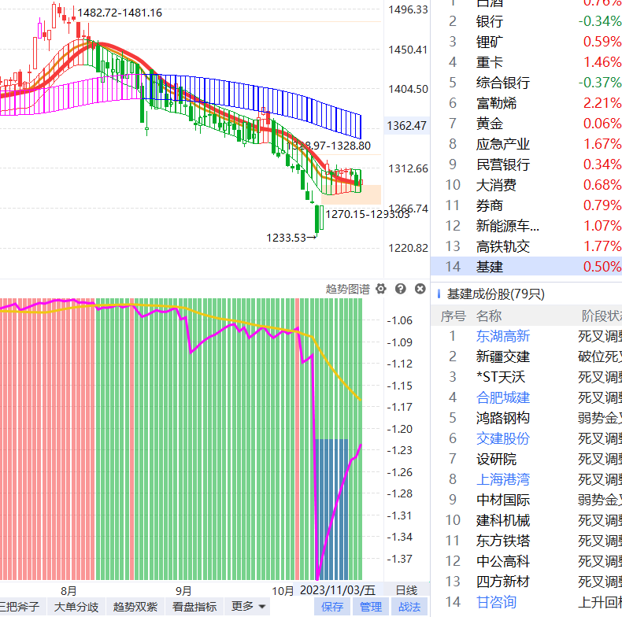
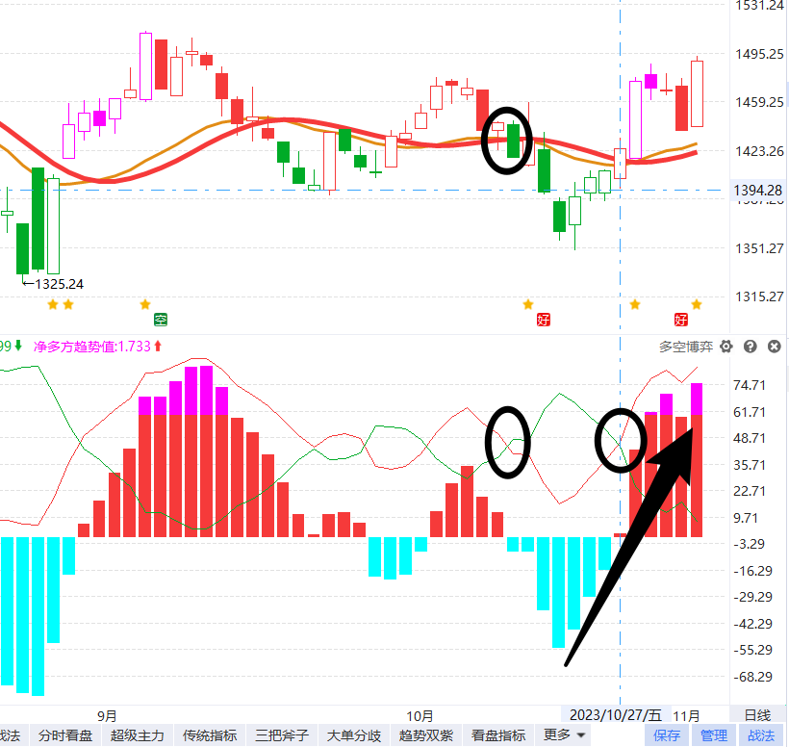
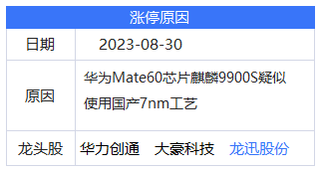
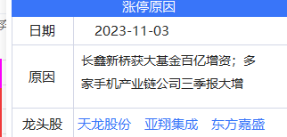
百亿双红炒主题
趋势图谱红绿：反应板块内部成分股变化，长线趋势是否强于短线趋势
多空博弈红绿：反应板块内部成分股变化，对比短线多方是否强于空方
两者双红：板块机会中期稳定，出现炒作重点跟踪，观察：场内外资金认可的合力
星星代表阶段消息事件影响板块异动炒作，热门个股炒作

Slide 8
PART 02
趋势龙头定强弱

Slide 9
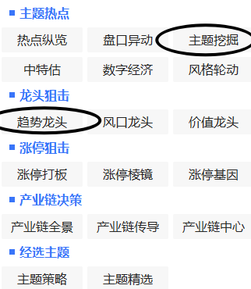
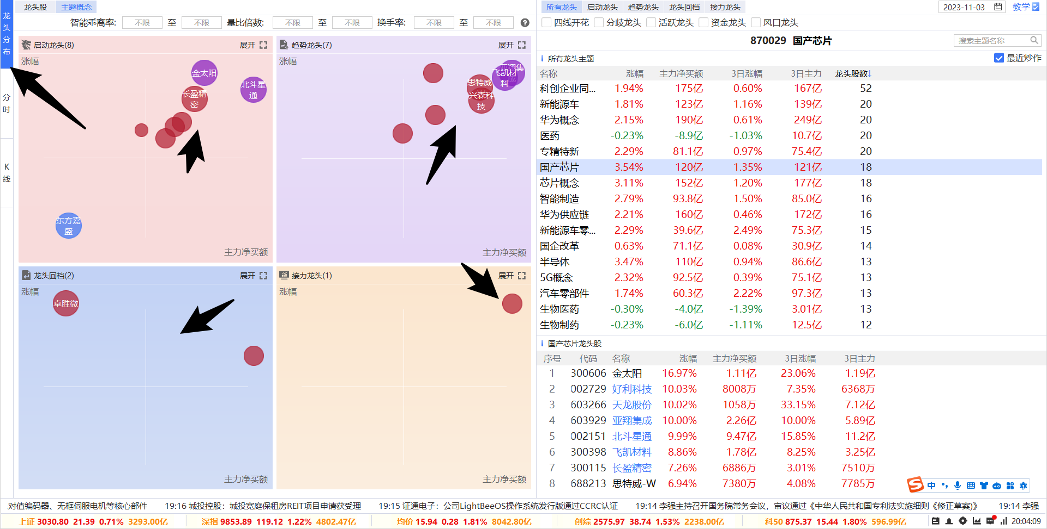
趋势龙头定强弱
趋势龙头，自下而上的分析体系 摆脱对于热点板块的自上而下的分析
对于龙头个股形态分布
趋势启动，趋势回档，趋势接力，趋势加速

Slide 10
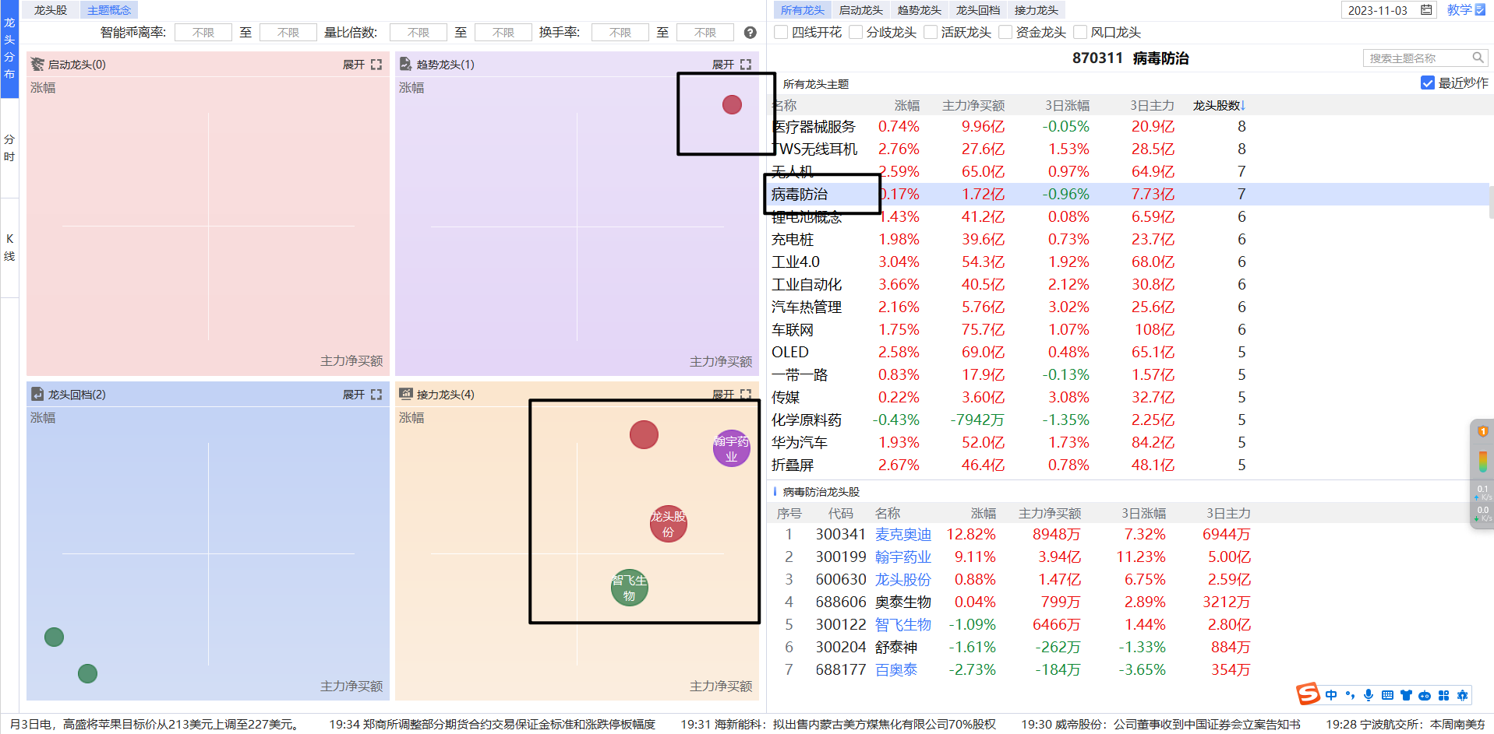
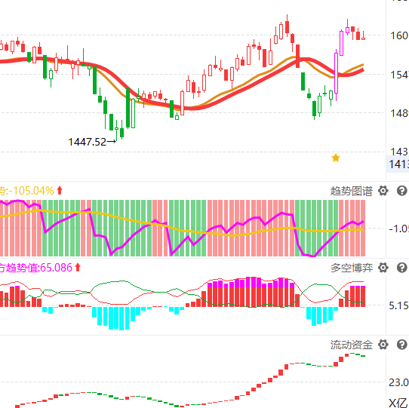
趋势龙头定强弱
病毒防治，启动龙头为0 趋势龙头1 接力龙4，回档龙2
无论数量比较，还是板块内部形态分布，都会有实盘的判断
同样的双红，为什么，赚钱效应是不一样的，板块情绪不一样

Slide 11
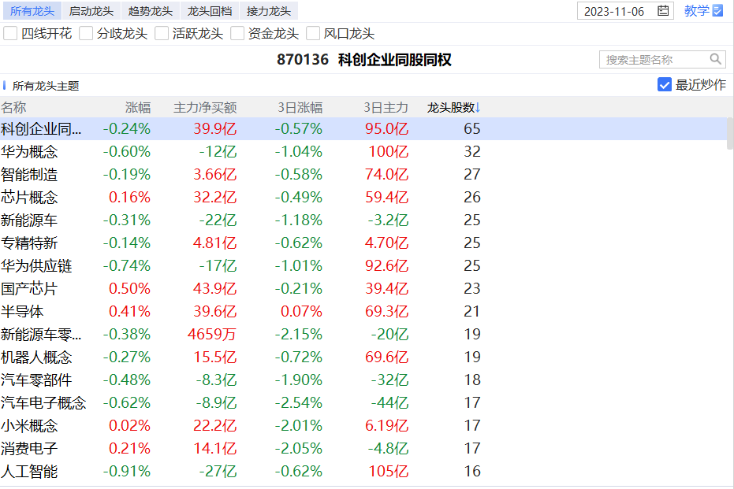
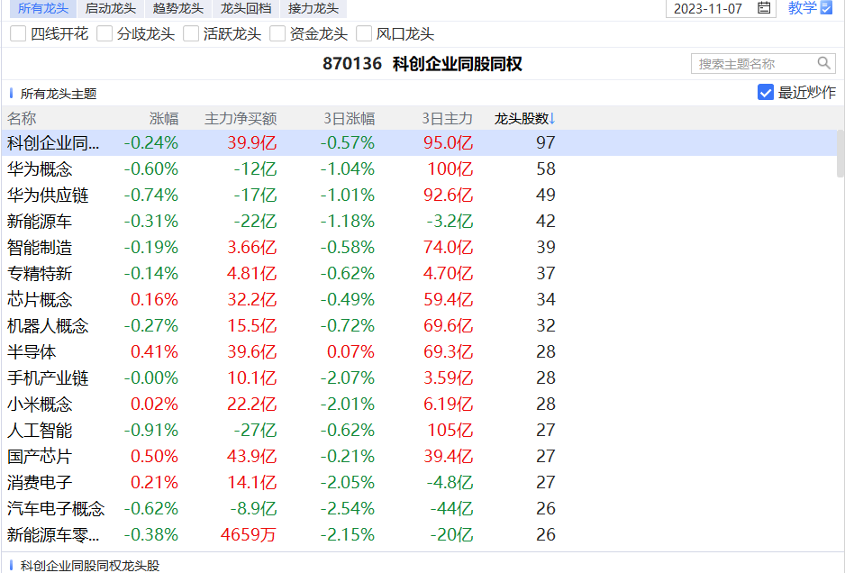
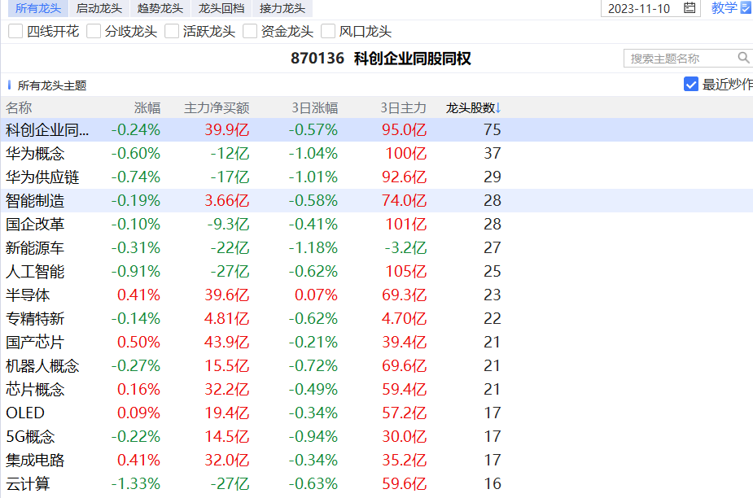
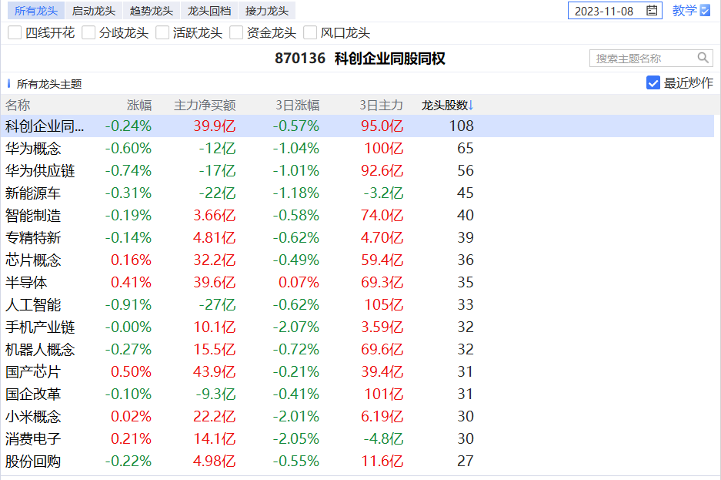
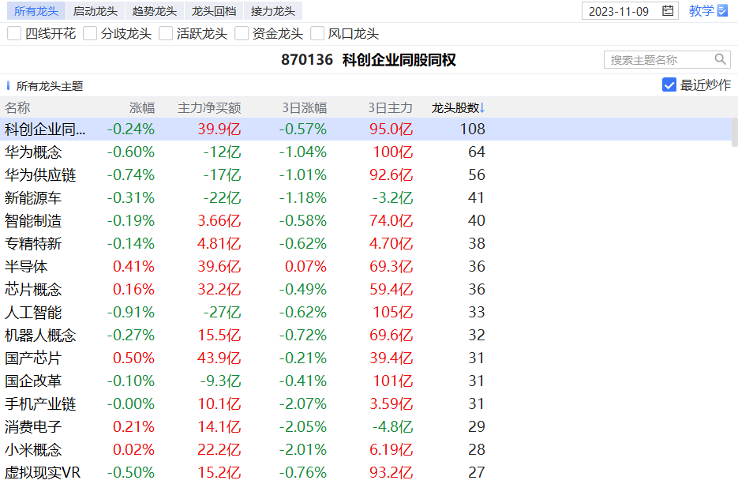
趋势龙头定强弱
各个趋势龙头数量变化
反应市场情绪
龙头低迷，龙头加速
龙头减速，龙头低迷
再比如趋势龙头6-10的变化

Slide 12
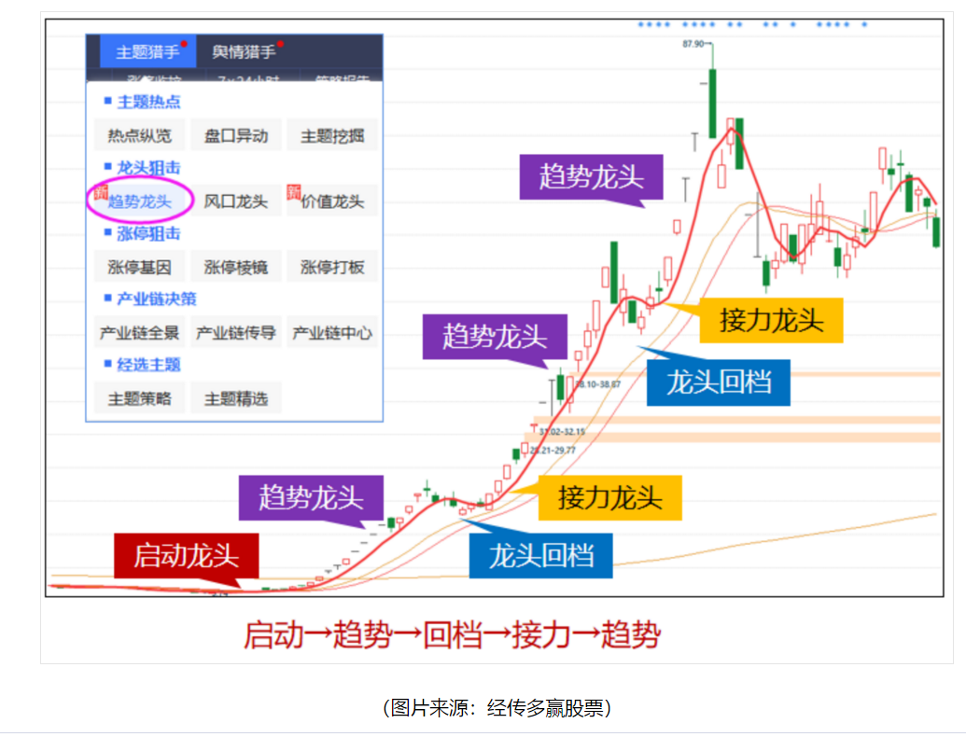
趋势龙头定强弱
当选到涨停复制的标的，趋势加速，
手足无措的股民，会冷静思考
追涨，大部分是遇到骗线的多，
所以放弃了龙头，越放弃，再选越弱
龙终于大跌了，找机会上车
但龙不在是龙！

Slide 13
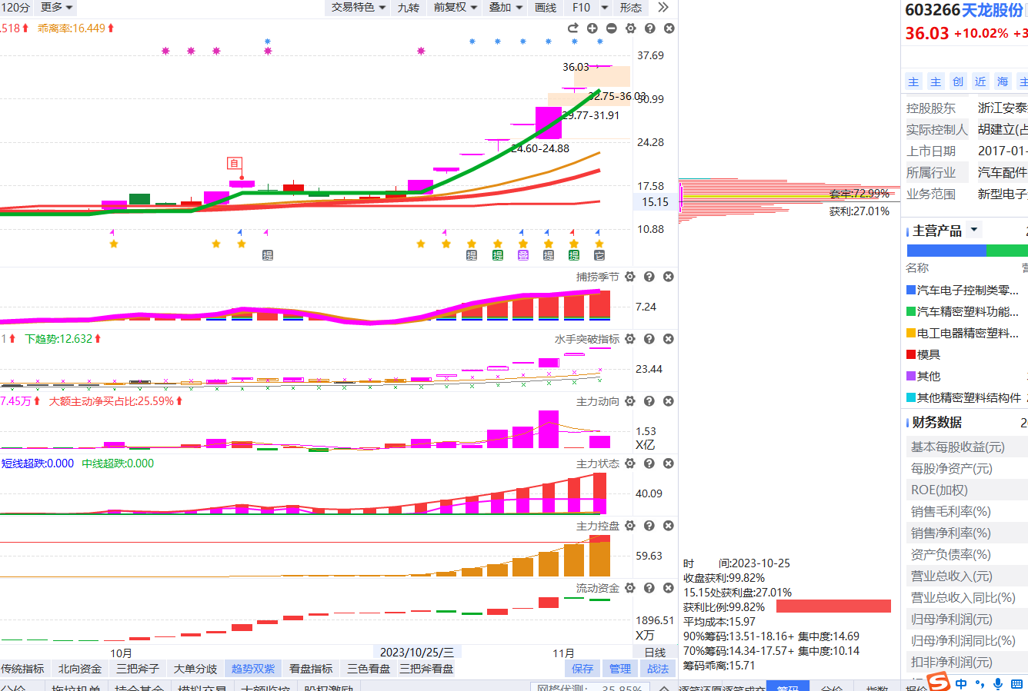




趋势龙头定强弱
启动龙头
趋势龙头
回档龙头
接力龙头

Slide 14
PART 03
双紫战法定纪律

Slide 15
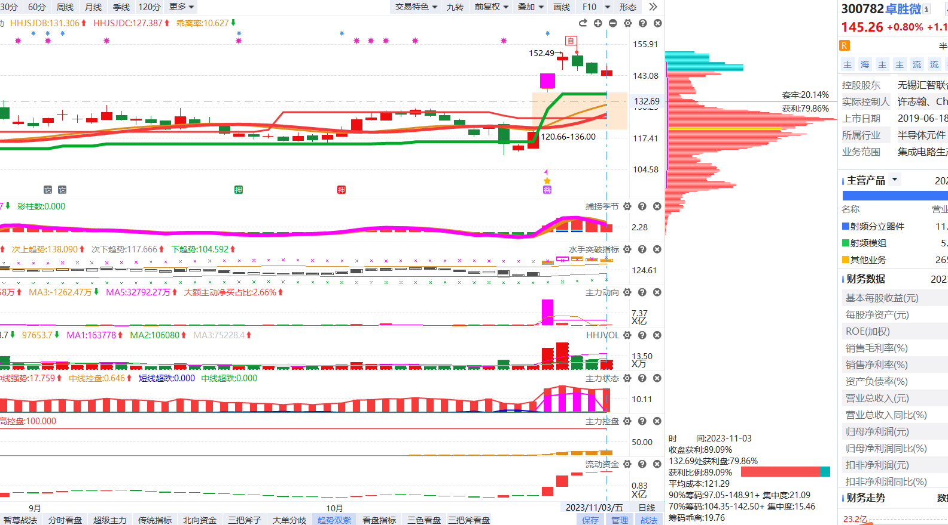
双紫战法定纪律
趋势双紫：
主题强势中，选择趋势加速突破的龙头
重点是黄金突破-水手突破+大单扫货！
做资金和趋势都认可的突破龙头！
条件:
1，水手突破异动，黄色或紫色（紫色最佳）
2，主力动向近期异动 （主力状态紫色）
3，熊线上移，辅助趋势加速
5%的异动，10%抢筹 20%扫货
优先选择前期出现过水手突破黄色（最好紫色）主力动向红柱（占比0-20）或紫柱（占比>20%）
PS:有控盘更持久

Slide 16
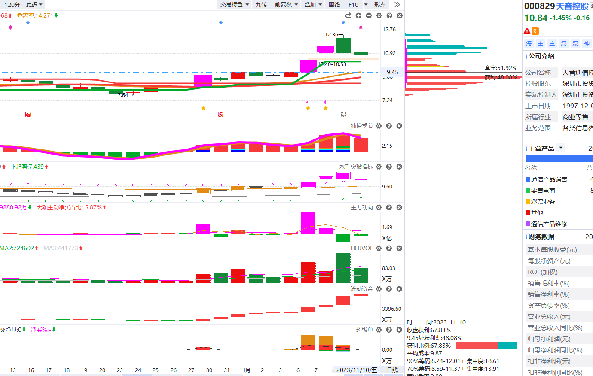
双紫战法定纪律
趋势龙头的黄金突破
是二次走强的表现
上升回档再次接力后强势拉升
买点具化参考：
1，熊线上移！
2，主力动向+主力增仓红，
两者当中必须有一个占比大买！
3，水手突破变色
单紫突破，双紫极其容易封涨停！
卖点参考：
1，三天内涨幅超过10%左右 ，减1/3仓位。
2，熊线走平，减1/3
捕捞死叉, 减1/3
3，跌破熊线，止损止盈
水手跌破黄或紫，止损止盈
风险提示：
仓位控制，低成功率，高收益！

Slide 17
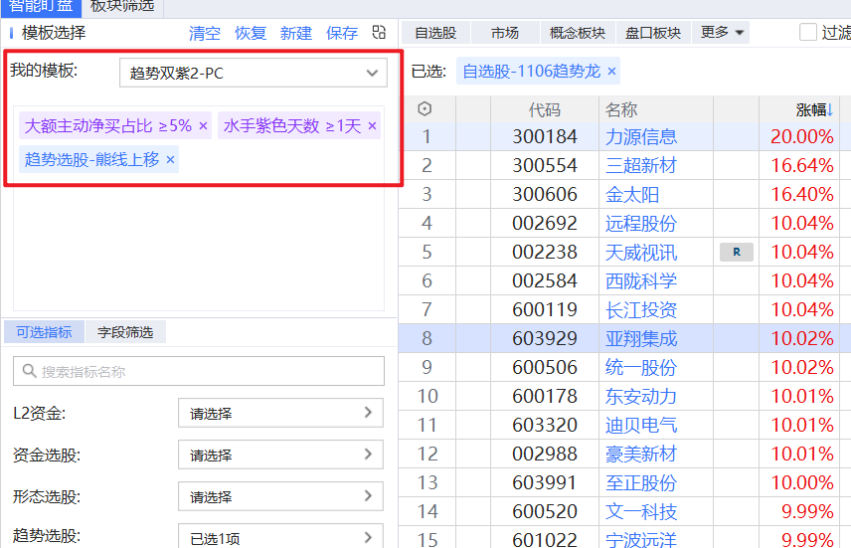
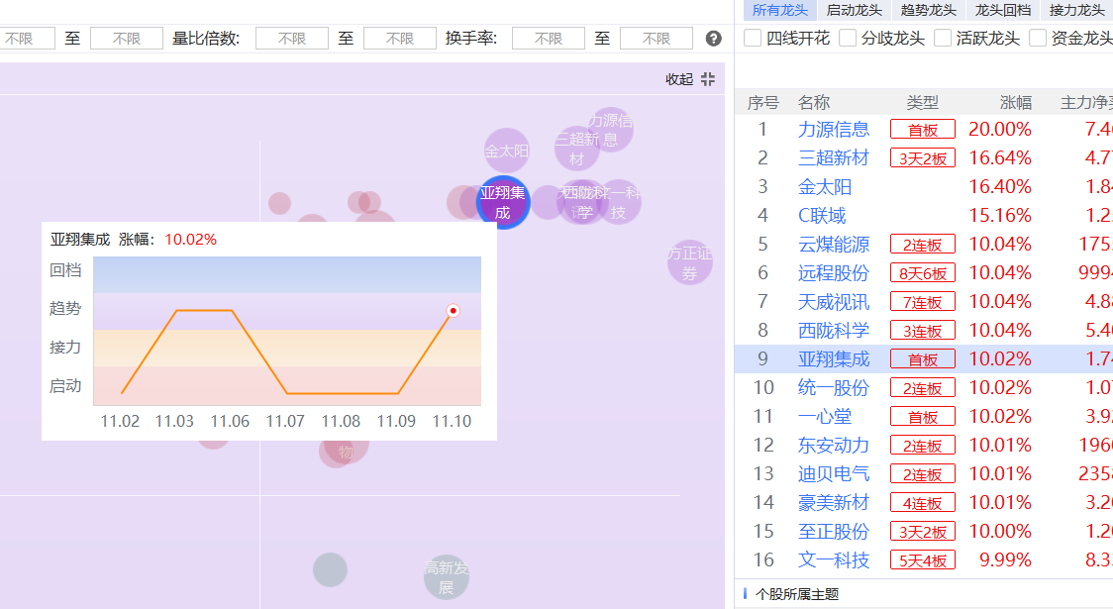
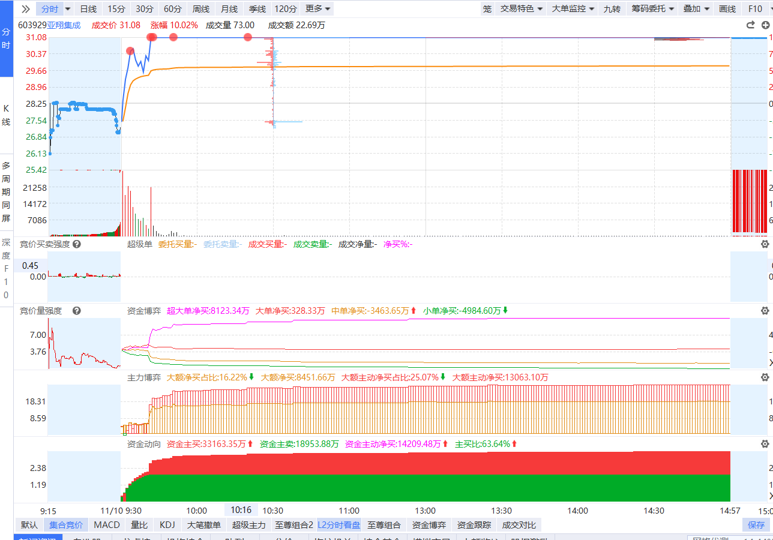
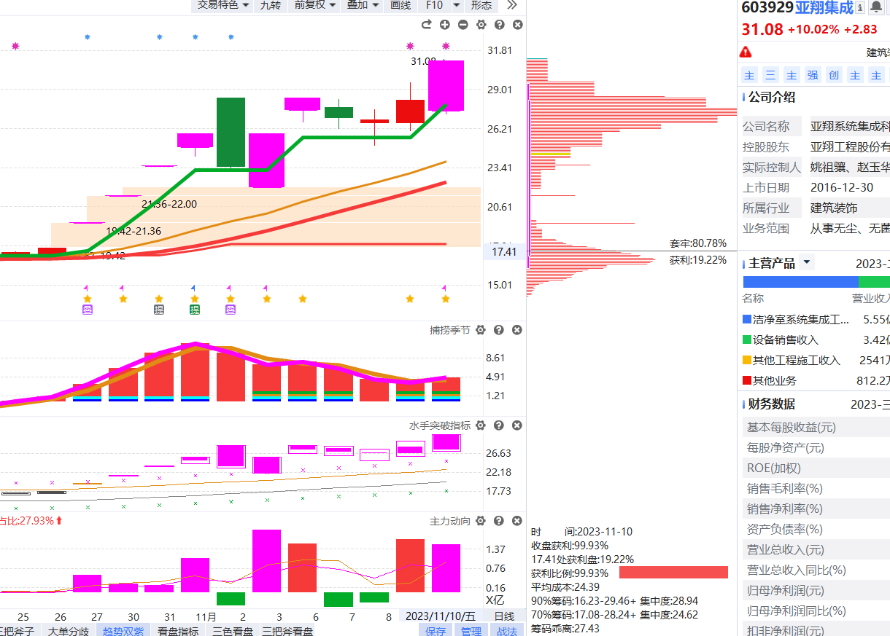
智能盯盘-双紫战法

Slide 18
PART 04
优中选优定概率

Slide 19
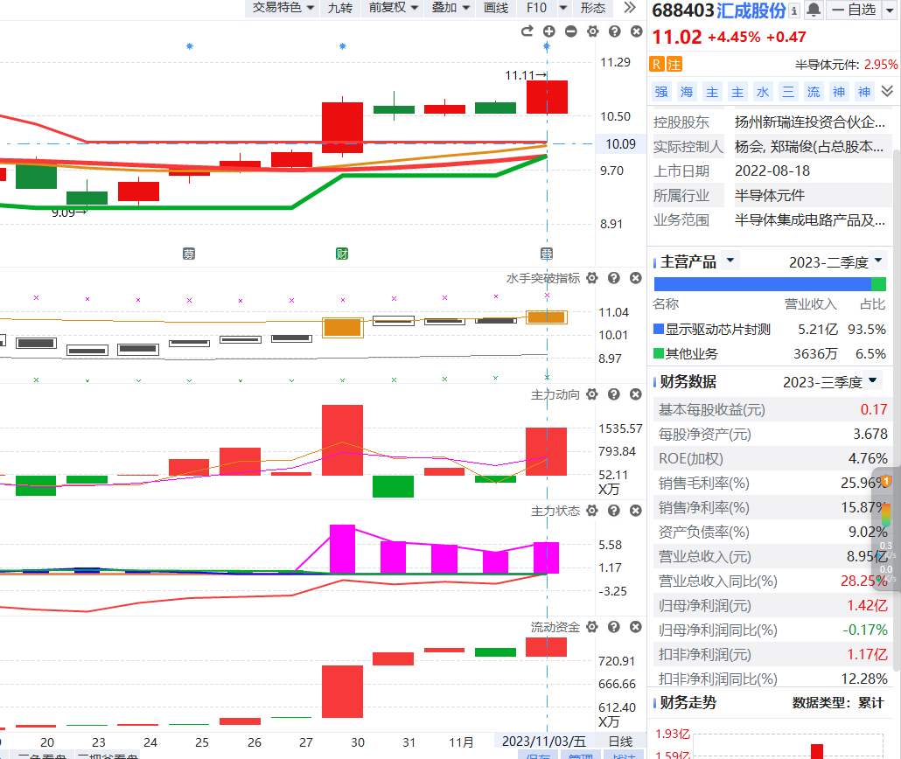
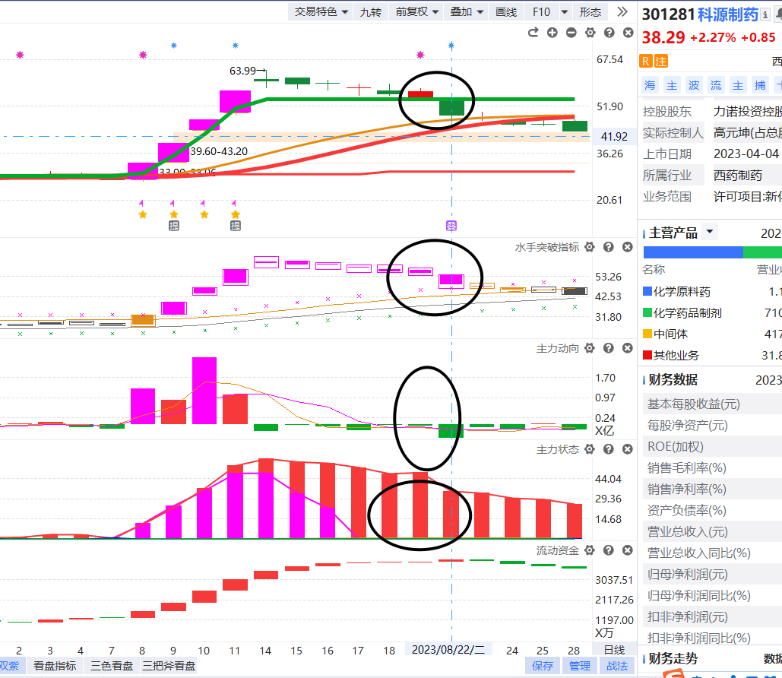
双紫战法定纪律
熊线没有上穿牛线，
水手突破还是黄色
主力动向没有出现紫柱
熊线回踩持续弱势，水手变色更走弱
主力动向不进攻，游资不回流 切勿侥幸心态
做强势股在拉升，变成做超跌反弹

Slide 20
优中选优定概率
注意事项：
1，强势股模式，资金越集中，效应越强 百亿主题，双红是第一
2，大盘B点区域，短线上攻向上，机会扩散，强势股模式仓位偏3-5成，否则一成
3，执行力要强，短线快进快出，波段赚钱，趋势结束停止交易！

Slide 21
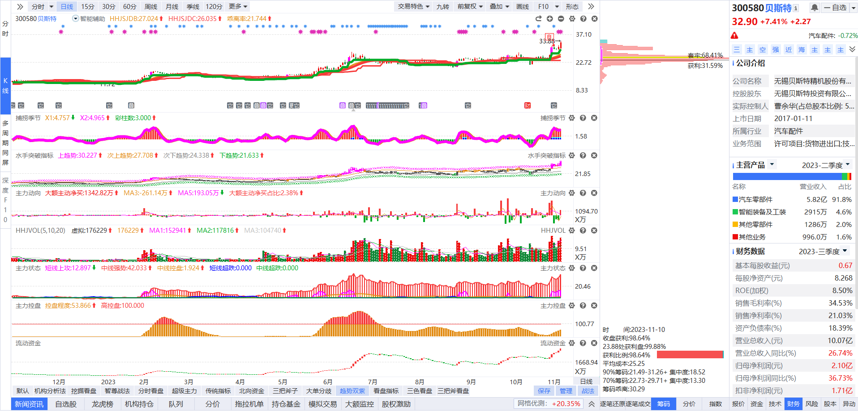
趋势龙头，顺势而为
股价牛熊线上方，熊线上移
年-季-月-周-日金叉区域，水手突破紫色，关注是否出现主力动向5-10%占比大买

Slide 22
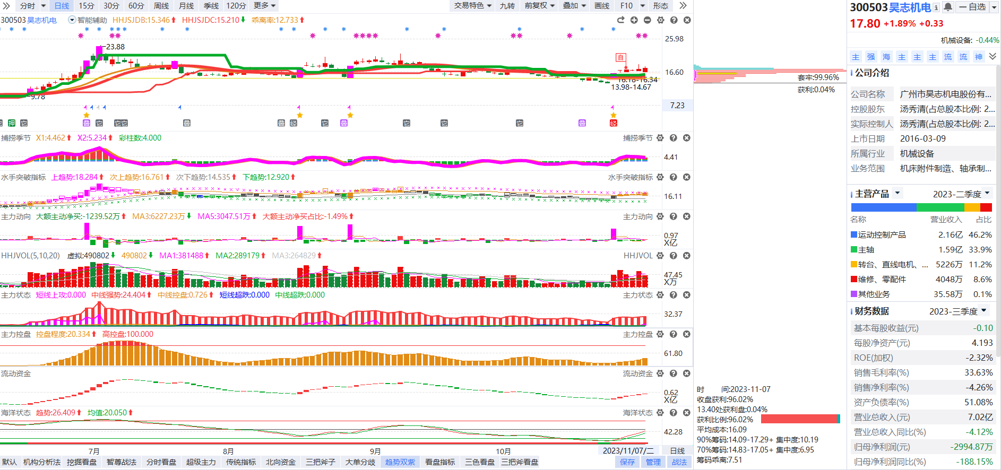
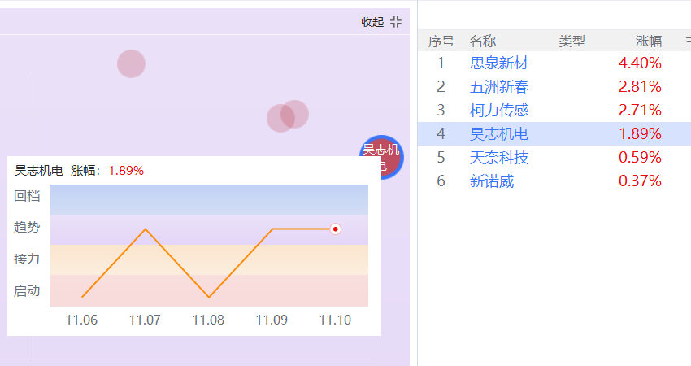
老趋势龙头再上榜
股价牛熊线上方，熊线上移
月线回踩等待金叉，周线金叉，水手突破紫色，关注是否出现主力动向5-10%占比大买

Slide 23
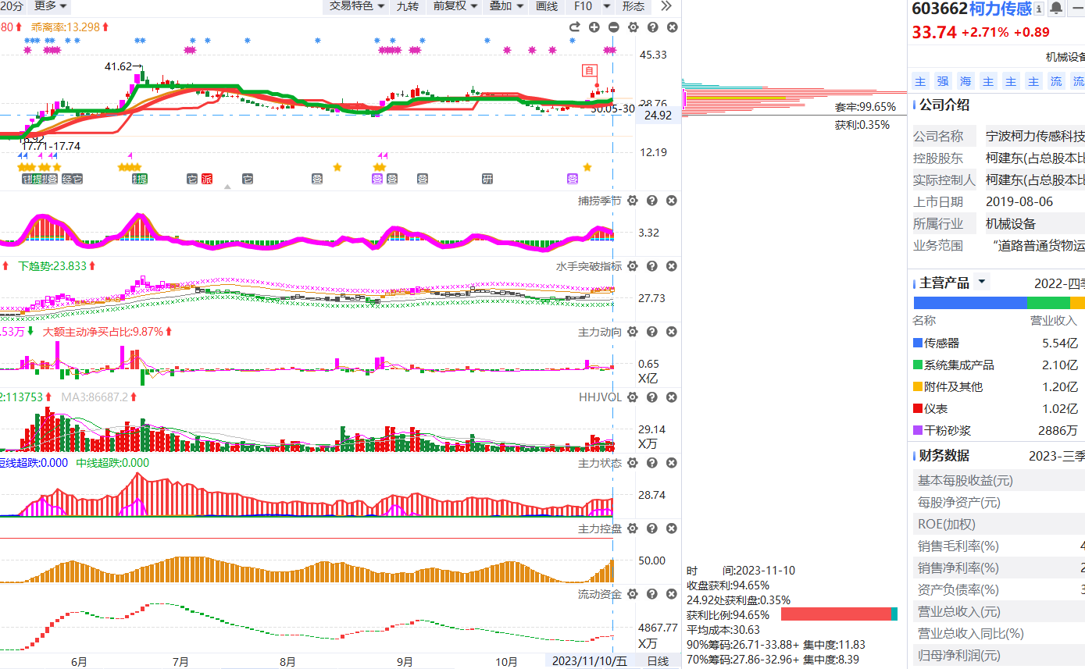
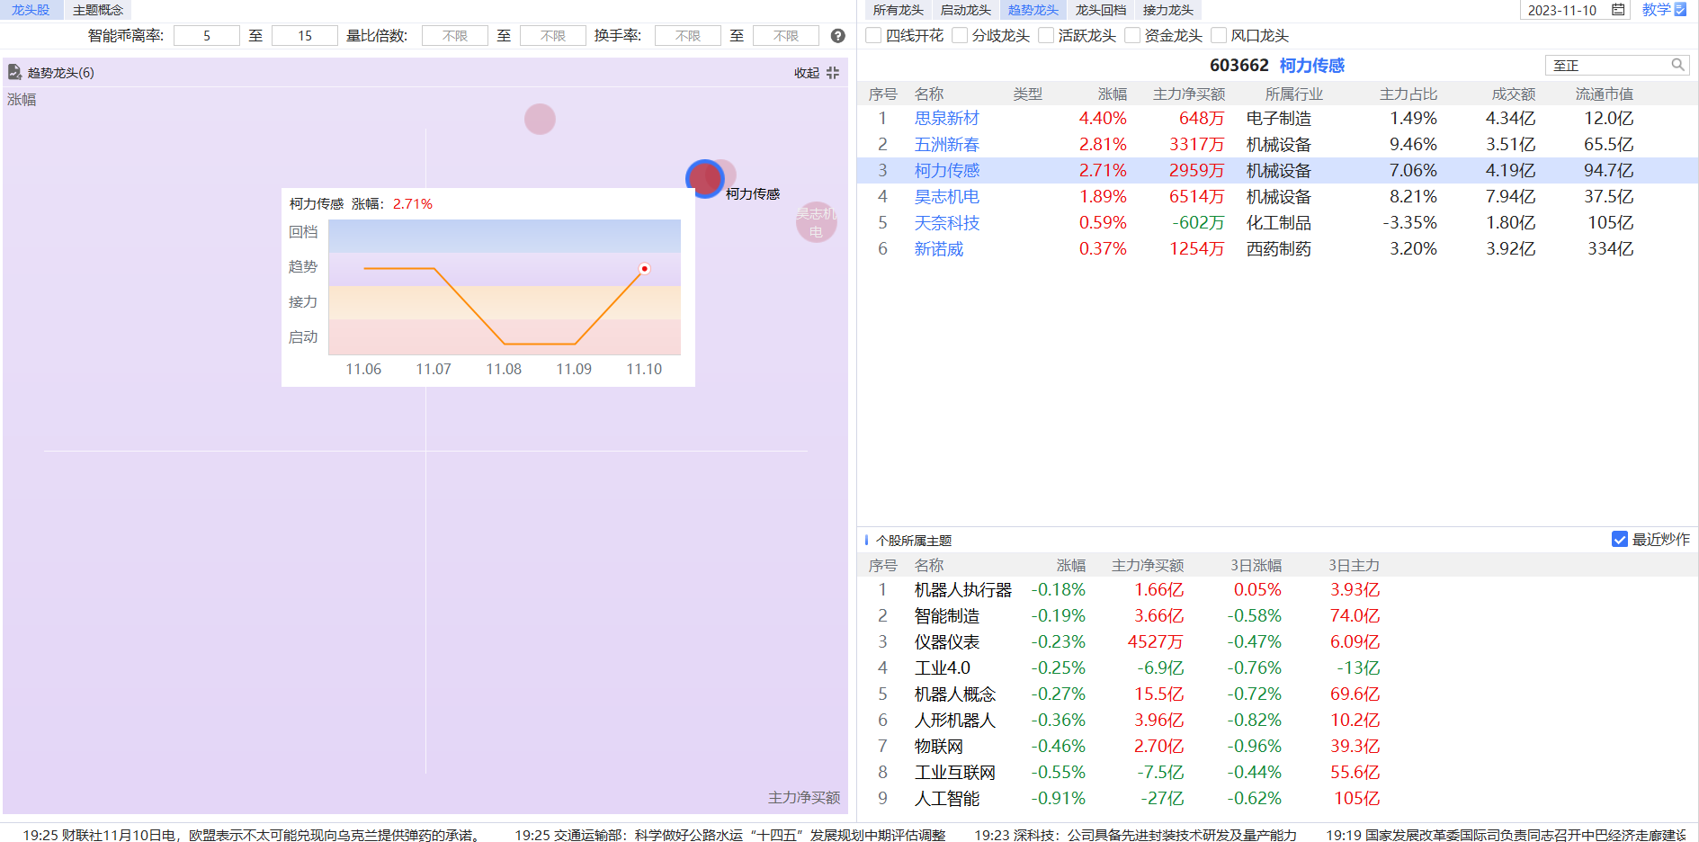
老趋势龙头再上榜
股价牛熊线上方，熊线上移
周线金叉，月线上升回档等金叉
水手突破黄色等待变紫，关注是否出现主力动向5-10%占比大买

Slide 24
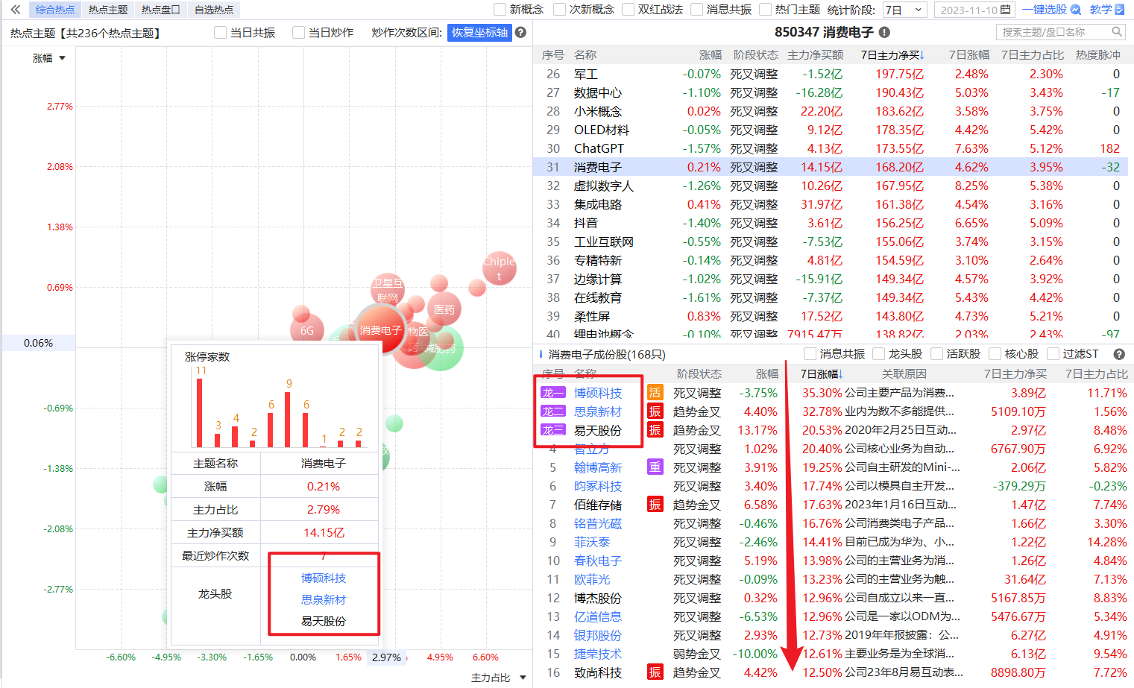
热点纵览，一分钟选股
7日涨幅10%以上，7日主力净买大于5000万，涨停复制涨停

